Slide 1
Complementi sulla flessione

Slide 2
Flessione di sezioni non simmetriche

Slide 3
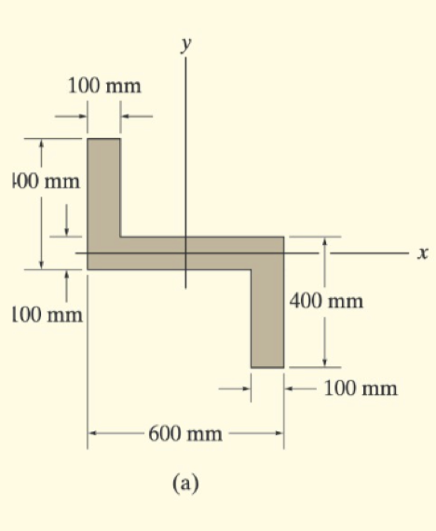
Esempio

Slide 4
Esempio

Slide 5
Esempio

Slide 6
Esempio

Slide 7
Flessione di travi non omogenee

Slide 8
Flessione di travi curve

